Slide 1

Obstacles à l'accès aux technologies de communication améliorée et alternative (CAA) au Canada : Un examen de la portée
ACAW Présentation
Par : Jillian Henderson1, Tracy Shepherd2, Beata Batorowicz2, Shane D. Pinder2, T. Claire Davies1
f
1Ingénierie mécanique et des matériaux, Université Queen's ; 2Thérapie de réadaptation, Université Queen's, Kingston, Ontario, Canada
27/28 mai 2024

Slide 2




Présentation générale
Méthodes
Résultats et Discussion
Introduction
Conclusion
Remerciements

Slide 3
Introduction
Informations générales, objectif et importance

Slide 4
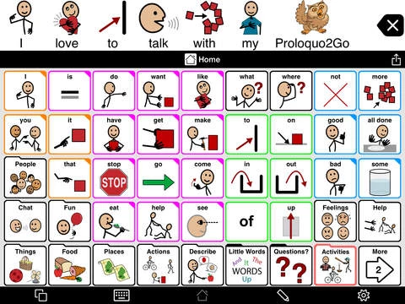
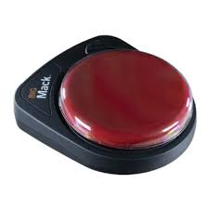
Qu'est-ce que la communication améliorée et alternative (CAA) ?
Définition : Toutes les formes de communication qui peuvent augmenter, compléter ou remplacer la parole pour les personnes ayant des besoins complexes en matière de communication [1].
Système de CAA
^ Ex. Interrupteur/bouton
< Ex. Logiciel de synthèse vocale
/ Dispositif de génération de la parole

Slide 5
Pourquoi l'accès aux technologies de CAA est-il important ?
La CAA favorise l'indépendance, facilite le développement des relations sociales et améliore les possibilités d'éducation [2, 3]
j
ENCORE
j
Les personnes qui ont besoin d'une CAA, les soignants et les experts ont exprimé leur inquiétude quant aux nombreux obstacles à l'accès à la CAA [3,4,5]

Slide 6
Objectif et questions de recherche
Déterminer s'il existe des obstacles à l'accès des personnes aux systèmes de CAA au Canada.
1.
Quels sont les obstacles à l'accès à la technologie de la communication améliorée et alternative (CAA) au Canada ?
2.
Existe-t-il une littérature spécifique au Canada sur les obstacles qui empêchent l'accès aux systèmes de communication ?

Slide 7
Importance
L'Enquête canadienne sur le handicap (ECD) a supprimé les troubles de la communication et de la parole de sa liste de handicaps en 2007.
  La CDD est la source officielle de données sur les personnes handicapées au Canada [6], ce qui signifie que les informations les plus récentes (et les seules disponibles) concernant les personnes souffrant de troubles de la communication au Canada et les obstacles auxquels elles peuvent être confrontées ont été collectées en 2006.
Loi sur le Canada accessible (ACA) - respecter ses critères d'ici à 2040 [7].
  Pour atteindre l'objectif d'identifier les obstacles rencontrés par les Canadiens handicapés, Statistique Canada a mis au point une nouvelle enquête, dont les participants ont été identifiés grâce à leur participation à l'enquête nationale sur la DLC de 2017 [8].
  Le Canada ne peut pas atteindre ses objectifs de prévention des barrières en utilisant des données qui négligent toute une population parce qu'elle n'est pas identifiée.
Une fois que les obstacles spécifiques aux personnes souffrant de troubles de la communication au Canada auront été déterminés, des solutions ciblées pourront être élaborées afin de rendre le Canada plus accessible, augmentant ainsi les chances d'atteindre l'objectif de l'ACA pour 2040.

Slide 8
Méthodes
Stratégie de recherche, critères d'inclusion et d'exclusion, analyse

Slide 9










Vue d'ensemble de l'examen de la portée

Slide 10

Stratégie de recherche
12 bases de données : Academic Search Complete, ERIC, Education Source, Engineering Village, JSTOR, Medline, ProQuest, PubMed, PsycINFO, Scopus, The Lens et Web of Science.
3 Catégories de termes de recherche : Technologie de CAA, Barrière, et Canada
  CAA et barrière = synonymes tels que "dispositif de communication" ou "obstacle(s)".
  Canada = chaque province et territoire ainsi que "Canadien".
Stratégie de recherche booléenne : Les termes de chaque catégorie ont été reliés en utilisant "OR" tandis que "AND" a relié chaque catégorie.

Slide 11
Critères d'inclusion et d'exclusion
Inclusion
Anglais ou français
Exclusion
Les obstacles à l'utilisation de la technologie de CAA
Obstacles à l'accès à la CAA dans les hôpitaux exclusivement
Obstacles à l'accès aux équipements de loisirs
Basé au Canada et sur le Canada
Obstacles à l'accès à la technologie de CAA pour l'utilisation quotidienne
Publié entre 1980 et 2022
Articles de recherche, articles de perspective, thèses, rapports*
Non canadien
Scoping/ revues littéraires*
*Les références des études de cadrage, des études systématiques et des études documentaires avec des résumés pertinents ont été révisées en vue d'une inclusion potentielle.

Slide 12






Révision de l'article
3 programmes ont été utilisés pour l'examen des articles :
Examen des titres et des résumés
Revue en texte intégral (FT)
Création de formulaires d'examen critique (CRF) personnalisés pour l'extraction des données
Suivre et réviser les listes de référence

Slide 13
Analyse
CRFs téléchargés dans NVivo
Chaque CRF est codé en fonction des thèmes
Analyse de la liste des codes pour en dégager les thèmes principaux
Codes et thèmes exportés dans Excel pour une analyse quantitative

Slide 14
Résultats
Identification des articles, analyse du contenu, barrières examinées

Slide 15

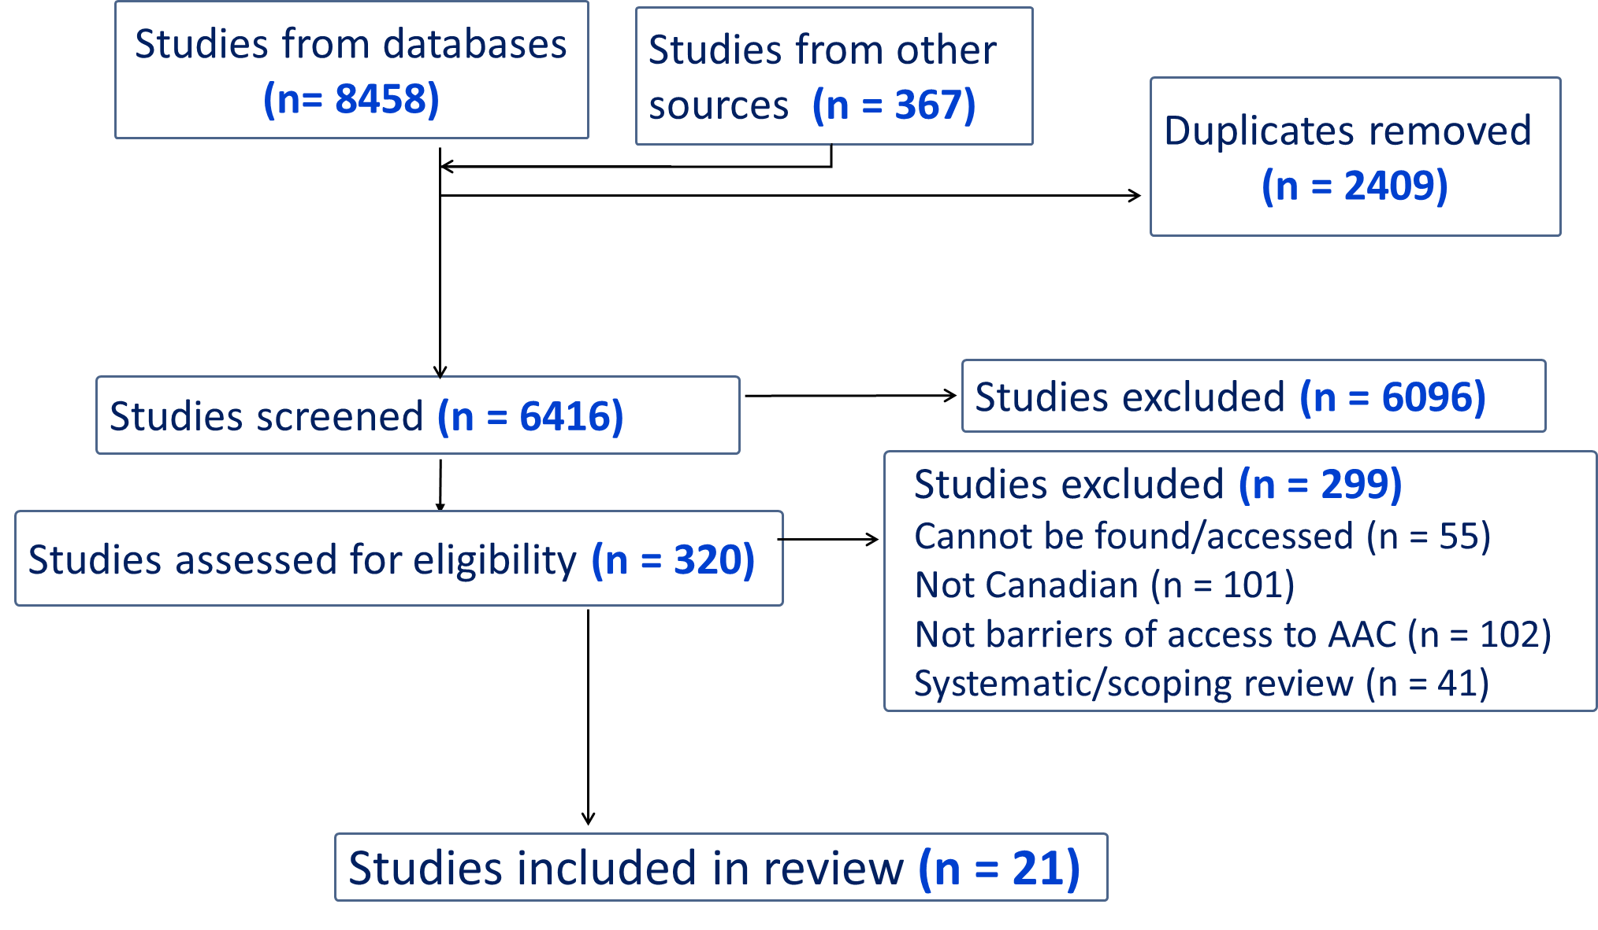
Identification des études pertinentes

Slide 16
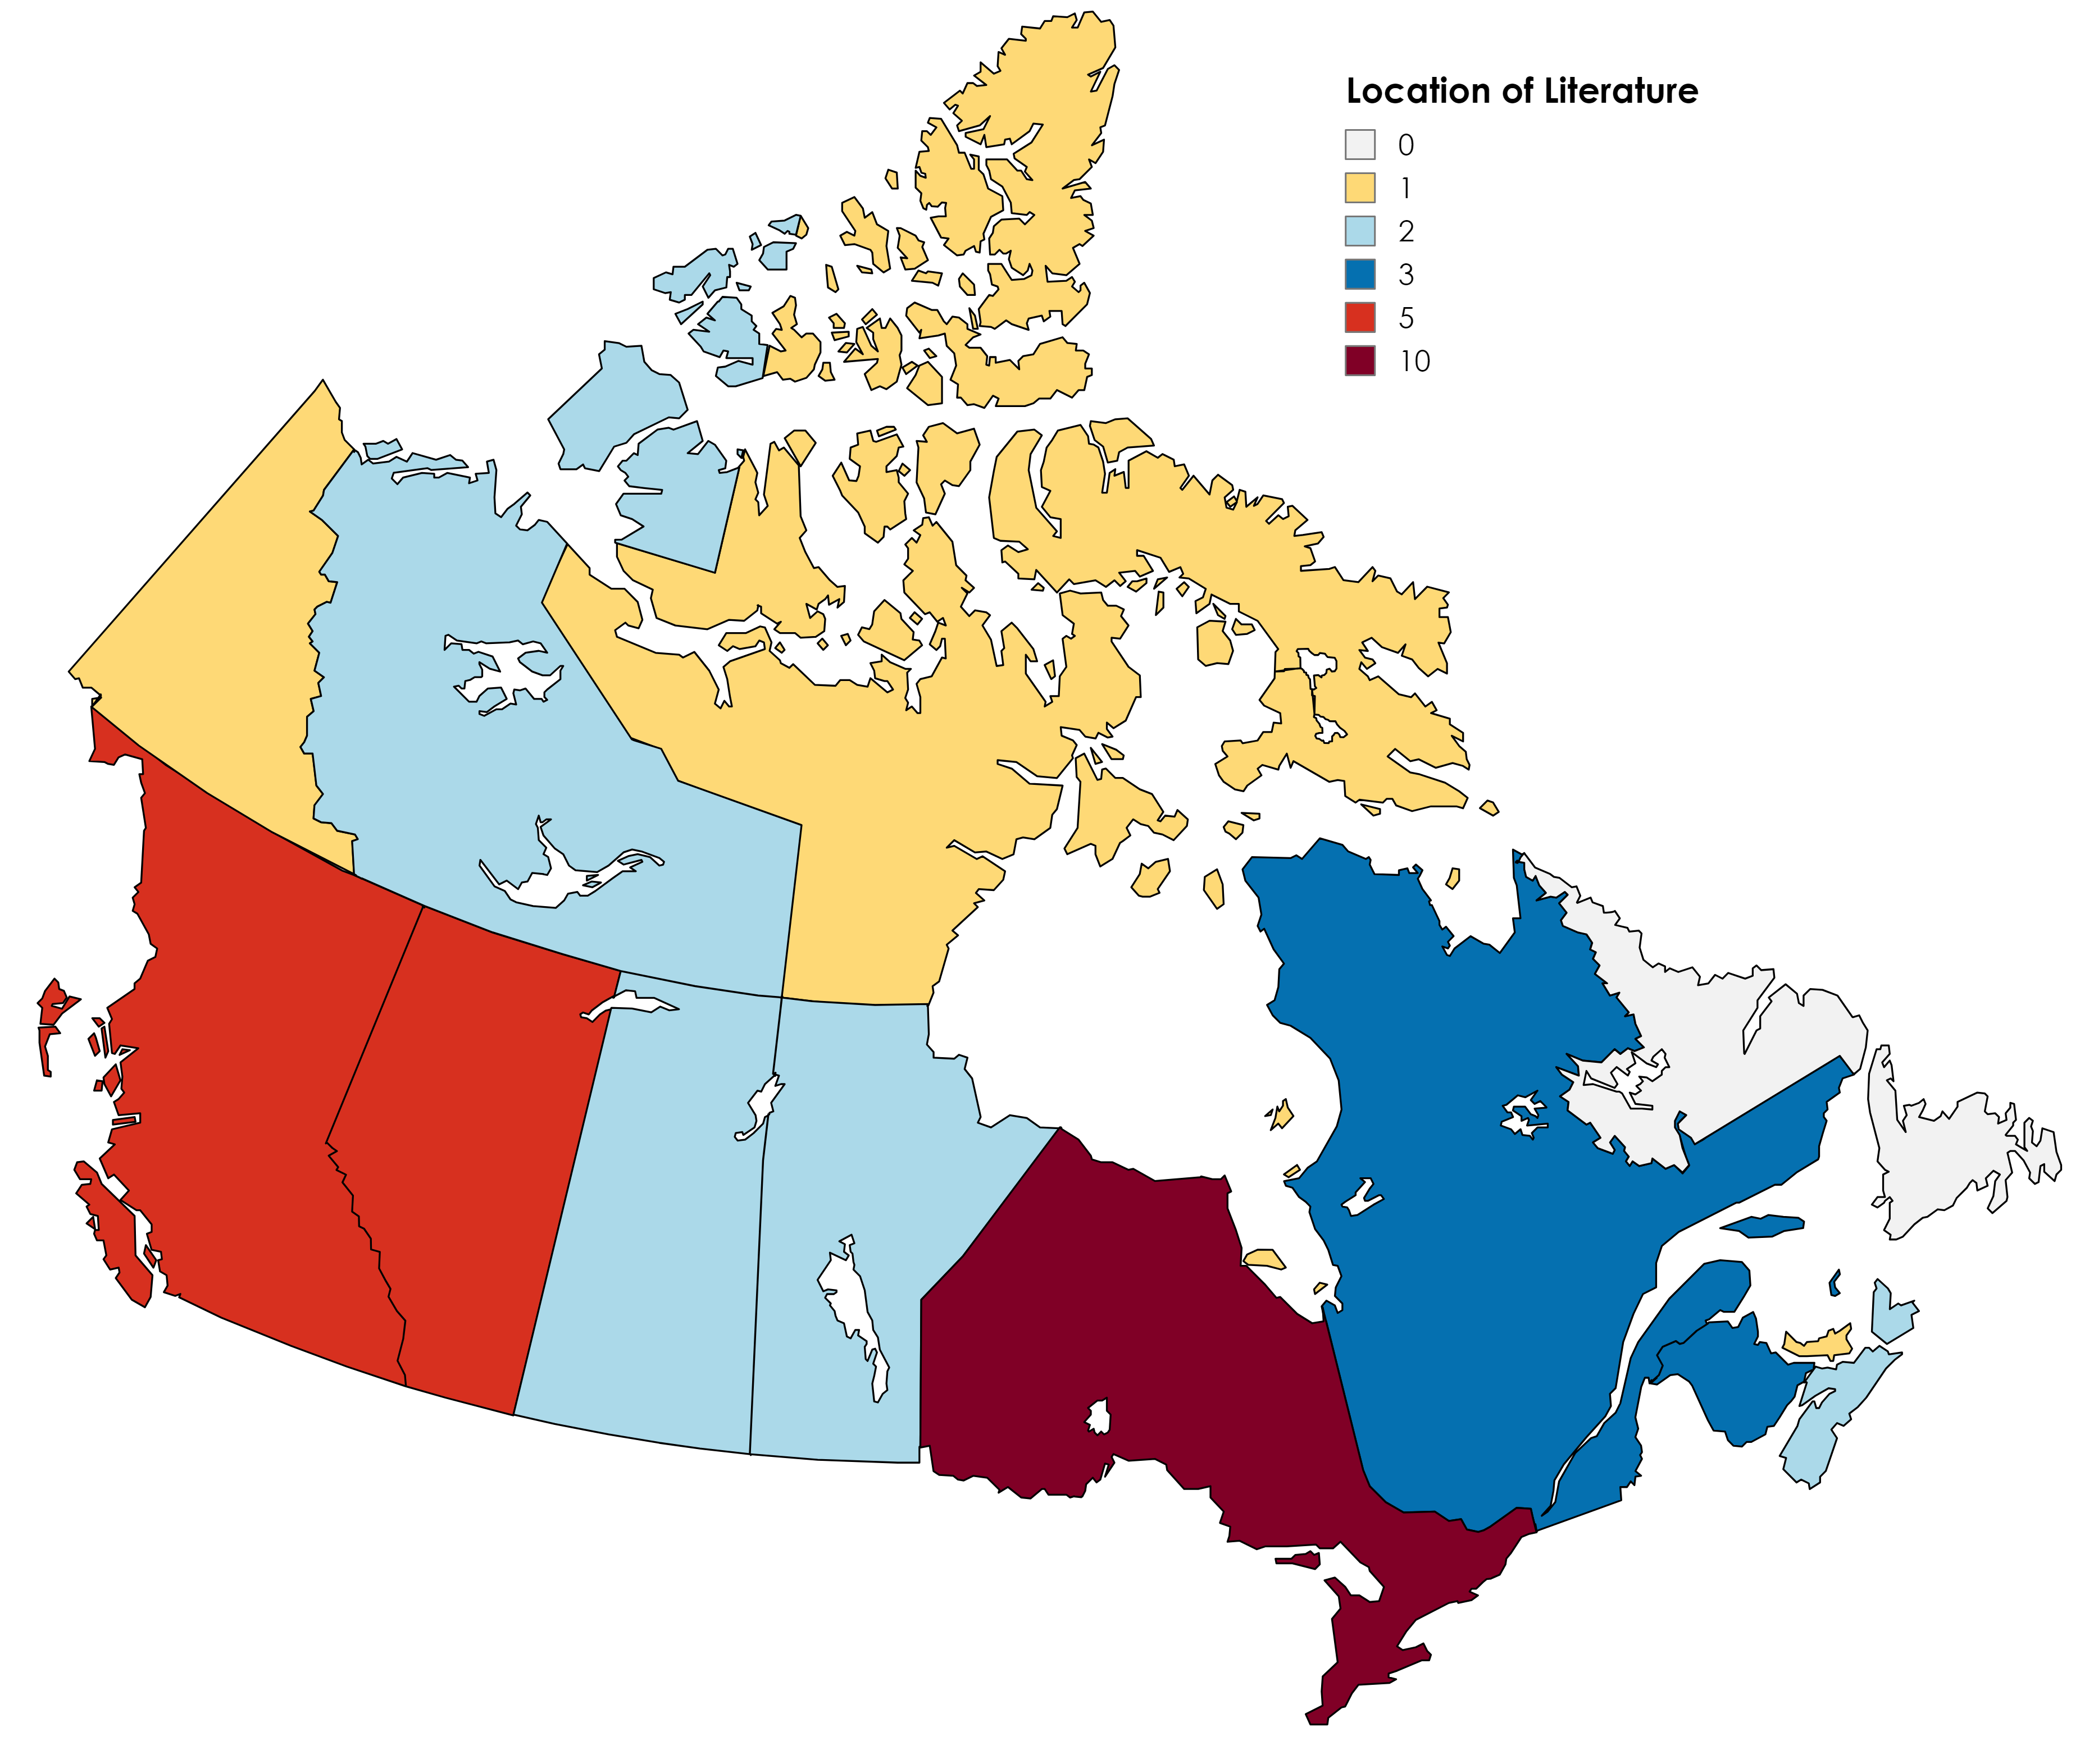


Lieu de la recherche
0
1
2
3
5
10
# Textes inclus :
6 FT - Canada Wide (CW)
  4 - Pas de mention spécifique des provinces/territoires
  1 - Inclut toutes les provinces et territoires
  1 - Provinces et territoires spécifiques aux États (pas tous)
16 FT - Provinces
  10 - Province unique
  5 - Plusieurs provinces
  2 - Non spécifié
2 FT - Territoires
YT (1)
TNO (2)
NU (1)
BC
(5)
NL (0)
AB
(5)
MB
(2)
SK
(2)
ON
(10)
QU
(3)
PEI (1)
NS (2)
NB
(3)

Slide 17

Types de littérature
Type | #FT
Thèse | 2
Article de recherche | 13
Rapport | 4
Perspective | 2
Total | 21
Thèse
Recherche
Rapport
Perspective

Slide 18
Collecte des données de l'étude

Slide 19
Les participants
Participant | # Participants | % | #FT
Personnes handicapées* | 165 | 13 | 5
Parents/soignants | 37 | 3 | 4
Orthophonistes (SLP) | 102 | 8 | 3
Ergothérapeutes (OT) | 411 | 31 | 3
Enseignants | 518 | 39 | 2
Décideurs politiques | 16 | 1 | 1
Parties prenantes** | 16 | 1 | 1
Autre*** | 58 | 4 | 3
*N'inclut pas les CE qui utilisent des participants de la base de données de l'enquête nationale (N =105 454 si inclus, 8 FT).
**7 organisations caritatives, 6 organisations à but non lucratif, 2 organisations à but lucratif, 1 hôpital/académie (Wang, 2022)
*** 31 "assistants de communication, auxiliaires de vie et assistants personnels". (Collier, 2012) ;
11 vendeurs, des représentants de l'industrie et des personnes issues des services gouvernementaux concernés (Gordon, 2007) ;
16 citoyens (Mattison, 2017)

Slide 20
Thèmes généraux
Données exprimées en nombre d'articles intégraux/nombre total d'articles intégraux inclus.
Financement
Informations
Utilisation du système
L'heure
Éligibilité
Géographie
Accès

Slide 21
Financement

Slide 22
Obstacles au financement - 20/21(#FT/Total)
#FT | Codes
16 | Manque de financement
10 | Pour la technologie
5 | Pour les services
3 | Pour les personnes âgées
3 | Pour la famille et les soignants
1 | Pour le transport
14 | Coût élevé de la technologie
"Le financement des dispositifs par le gouvernement pour les problèmes de communication, de vision et d'audition n'est pas uniforme dans les programmes provinciaux et territoriaux, allant d'un financement complet à aucun financement du tout " (Schreiber, 2017).
"D'autres ont déclaré que le financement des thérapies alternatives pour les aidants familiaux et rémunérés était négligé. (Wang, 2022)
"En effet, la plupart des prestataires de soins de santé ont mentionné que le coût d'un appareil 'peut être un problème pour les familles'. Le seuil à ne pas dépasser est de 60 000 dollars de revenu familial, ce qui, dans cette zone urbaine, n'est pas très élevé pour une famille entière. Les familles sont éligibles mais n'ont pas les moyens d'acheter facilement le système' (#8, orthophoniste). (Lindsay, 2010)
"Beaucoup de dispositifs et d'équipements utilisés pour soutenir les enfants handicapés sont coûteux et lorsque la mère P-04 ... c'est une autre chose que j'aimerais soulever, c'est que beaucoup de gens qui ont des besoins spéciaux ne peuvent pas se permettre ce qui existe (...) disons que vous trouvez quelque chose et que (le nom de la fille A) peut l'utiliser et que c'est à trois mille dollars, eh bien, pensez-vous que le système de santé va financer cela ? Le gouvernement va-t-il financer cela ? J'en doute fortement " (Diep, 2015).

Slide 23
Obstacles au financement - Partie 2
#FT | Codes
10 | Financement public
1 | Responsabilité
1 | Ne dispose pas de financement
1 | Perte de prestations
2 | Mauvaise affectation des fonds
6 | Protection des fonds publics
6 | Résistance à l'octroi de fonds
"Étant donné la variabilité de la disponibilité des services et le manque d'universalité des services à travers le Canada, un participant a déclaré qu'il serait important d'examiner la responsabilité envers le gouvernement fédéral en ce qui concerne la façon dont les provinces (et les territoires) dépensent les fonds transférés par le gouvernement fédéral pour les services de soins de santé (P14)." (Wang, 2022)
"Un autre participant a fait remarquer que le financement des services aux personnes handicapées dans tout le Canada est en train de diminuer... Douze participants ont évoqué la lenteur de la bureaucratie gouvernementale qui ne suit pas l'évolution de la technologie. Ce retard est souvent expliqué par les coûts ou, comme l'a dit un participant, "le gouvernement a peur que ce soit un gouffre financier" (P29)". (Wang, 2022)
Un autre clinicien a déclaré : "Je suis plus prudent que d'autres, je pense, lorsqu'il s'agit de prescrire un appareil de haute technologie. J'ai donc tendance à m'intéresser d'abord aux dispositifs de faible technicité" (n°8, orthophoniste). Certains cliniciens semblaient craindre le processus de révision de la prescription requis pour les dispositifs de haute technologie, et étaient donc réticents à prescrire des dispositifs de haute technologie". (Lindsay, 2010)
"Des inquiétudes ont été exprimées quant à la nécessité de veiller à ce que le programme ne soit pas utilisé à mauvais escient en incluant de nombreuses règles susceptibles de limiter l'autonomie de l'utilisateur.“ (Wang,2022)

Slide 24
Obstacles au financement - Partie 3
#FT | Codes
7 | Divergence au niveau du Canada
6 | Divergence entre les handicaps
5 | Coût élevé du système
" Le financement des dispositifs par le gouvernement pour les problèmes de communication, de vision et d'audition n'est pas uniforme dans les programmes provinciaux et territoriaux, allant d'un financement complet à aucun financement du tout " Pg 14 (Schreiber, 2017).
"Le système est coûteux à administrer tant au niveau provincial que local. Au niveau provincial, le gouvernement doit traiter une documentation considérable relative aux niveaux des cliniques, à l'équipement autorisé, aux prescriptions individuelles et aux coûts... continus. Au niveau local, les cliniques doivent concevoir un système pour gérer les stocks importants dont elles sont responsables et qui sont pour la plupart éloignés de l'établissement. Les procédures administratives et comptables nécessaires à la mise en oeuvre et au maintien des volets location et entretien du programme prennent énormément de temps". (Parnes, 1988)
"La plupart des enfants dont s'occupaient ces prestataires avaient des problèmes de santé multiples et complexes, ce qui rendait difficile la prescription d'un appareil. Souvent, les besoins fonctionnels physiques sont prioritaires et l'apprentissage de la communication vient plus tard" (Lindsay, 2010).
"Des disparités de financement ont été signalées pour les personnes souffrant de handicaps cognitifs ou de communication, les ressources étant principalement allouées aux personnes souffrant de handicaps physiques." (Wang, 2022)

Slide 25
Informations

Slide 26
Obstacles à l'information - 18/21
#FT | Codes
15 | Manque d'information
1 | À propos du programme
5 | Procédure de candidature
2 | Pour les employeurs
12 | Technologie
3 | Manque de transparence des dispositifs
7 | Ressources pour en savoir plus
4 | Quelles sont les technologies disponibles ?
3 | Où l'obtenir
3 | Prescrire un dispositif
7 | Renvoyer ou informer
"Les informateurs ont exprimé le besoin d'un meilleur soutien à la communication et d'un plus grand accès aux ressources de CAA au nom du participant qu'ils soutiennent" (Hamm, 2006).
"Beaucoup de gens ne savent pas où aller, alors ils s'en passent." (Mattison, 2017)
"Il y avait également des variations considérables entre les types de handicap pour les personnes qui ne savaient pas où se procurer le dispositif d'assistance dont elles avaient besoin. Les personnes qui ont déclaré des limitations de communication, d'agilité et d'apprentissage sont les plus susceptibles de ne pas savoir où obtenir leurs appareils et accessoires fonctionnels (20,0 %, 16,2 % et 14,6 % respectivement), tandis que les personnes ayant des limitations de mobilité sont beaucoup plus susceptibles de savoir où obtenir leurs appareils et accessoires, puisque seulement 5,9 % d'entre elles ne savent pas où les obtenir" (Statistique Canada, 2007)
"Il est important d'éduquer les professionnels qui peuvent être responsables de l'identification initiale des troubles de la communication pouvant faire l'objet d'une intervention de CAA et de l'orientation vers les organismes appropriés. C'est un problème particulier en ce qui concerne la prestation de services pour les personnes âgées, parce que la CAA est une discipline relativement nouvelle. (Hirdes, 1993)

Slide 27
Barrières à l'information - Partie 2
"Les parents peuvent acquérir ces compétences en s'informant soit à partir de la documentation sur les produits, soit auprès de professionnels. La documentation fournie avec le SGD n'est pas toujours disponible dans des langues autres que l'anglais et, même lorsqu'elle l'est, les termes techniques peuvent encore représenter un défi pour de nombreux parents. Dans ces cas-là, les parents dépendent des professionnels et des représentants de l'entreprise comme principales sources d'information" (Valiquette, 2008)
#FT | Codes
9 | Langue
5 | Uniquement en anglais
4 | Trop compliqué
3 | Format inaccessible
"Certains ont identifié le besoin de documents dans des formats alternatifs, tels que des polices de caractères de grande taille, des documents papier sans agrafes, et des documents envoyés par courrier électronique compatibles avec les lecteurs d'écran" (Collier, 2012).
"Les jeunes dont l'anglais est la langue maternelle sont plus susceptibles (3,92 fois pour les 15-19 ans et 3,94 fois pour les 20-24 ans) d'utiliser un dispositif de communication que les jeunes dont la langue maternelle n'est pas l'anglais. (Linday, 2011)
"les personnes mêmes qui sont touchées par les progrès de la technologie de l'IMC ne parlent pas le même langage que les décideurs politiques." (Diep, 2015)
"Les participants ont également souligné la nécessité de fournir des informations dans un langage accessible et facile à comprendre." (Mattison, 2017)

Slide 28
Barrières à l'information - Partie 3
#FT | Codes
3 | Pas fiable
2 | Imprécis
2 | Dépassé
1 | Mise à jour
1 | Vous souhaitez une source neutre
1 | Non pertinent
"Les participants ont exprimé leur préférence pour l'accès à des informations fiables (Mattison, 2017).
"Le manuel ADP (politique en matière de dispositifs d'assistance) date de plus de 10 ans et présente donc de grandes lacunes. Les politiques d'ADP qui sont écrites sont anciennes et certaines d'entre elles ne sont pas formellement écrites. La plupart des gens ne savent donc pas ce que sont les politiques d'ADP" (#6, orthophoniste)" (Lindsay, 2010)
"Plus de 30 % des personnes interrogées ont indiqué qu'elles manquaient d'informations pertinentes sur leur lieu de travail, ainsi que d'un soutien technique, financier et administratif suffisant et nécessaire pour assumer leurs responsabilités liées aux TIC. (Aboujaoude, 2021)
"Au cours des phases de collecte et de vérification des données, il a été noté que les programmes ont été mis à jour et que certains sont même devenus inactifs ; par conséquent, si les mêmes procédures sont appliquées plus tard, les résultats seront probablement différents."
(Schreiber, 2017)

Slide 29
Éligibilité

Slide 30
Obstacles à l'éligibilité - 14/21
"La plupart des programmes de financement provinciaux produisent des listes des appareils et accessoires fonctionnels qui peuvent être financés. Toutefois, de nombreux appareils, dont les personnes handicapées ont besoin, ne figurent pas sur ces listes. Les listes d'appareils éligibles au financement provincial sont souvent obsolètes et ne tiennent pas compte des nouvelles technologies. Les consommateurs peuvent donc se voir interdire le choix d'un produit plus récent et plus sûr parce qu'il n'a pas encore été ajouté à la liste des produits acceptables admissibles à un financement provincial. (Gordon, 2007)
#FT | Codes
6 | Éligibilité de l'appareil
3 | Incohérent
6 | Restrictive
1 | Importance d'une éligibilité stricte
"Même lorsque le financement n'est pas considéré comme l'obstacle principal, les programmes peuvent avoir des critères d'éligibilité visant à renforcer les objectifs du programme, ce qui, selon un groupe de participants, peut ne pas répondre aux besoins identifiés des utilisateurs : "Nous devons faire très attention à respecter nos critères d'éligibilité. Je pense que c'est la principale pression que nous subissons" (P25-28)..... Un participant a résumé que pour beaucoup, les critères d'éligibilité rigides et exclusifs pour le financement de la TA sont comme une "petite boîte et la demande de la personne doit entrer dans cette boîte" (P9)” (Wang,2022)
"Les critères d'éligibilité pour recevoir un financement et des services pour des technologies similaires répondant à des limitations ou des handicaps similaires étaient très variables entre les juridictions et les programmes " (Schreiber, 2017).
"Un participant a indiqué que les programmes de sa juridiction s'appuient sur des lignes directrices d'éligibilité non coordonnées et que les programmes caritatifs s'adressent à des populations spécifiques, ce qui fait que certains groupes bénéficient d'une couverture moindre que d'autres" (Wang, 2022).

Slide 31
Obstacles à l'éligibilité - Partie 2
"Étant donné les restrictions des programmes des gouvernements provinciaux, les consommateurs doivent souvent se tourner vers des sources de financement non gouvernementales pour obtenir de l'aide afin de payer leur part du coût d'un appareil, ou pour obtenir de l'aide pour le paiement d'appareils qui ne sont pas couverts par les programmes de financement gouvernementaux" (Gordon, 2007)
#FT | Codes
12 | Éligibilité des individus
1 | Incohérent
9 | Restrictive
5 | L'âge
7 | Handicap
1 | Emploi
Certains participants ont spécifiquement évoqué le fait de ne pas pouvoir accéder à des technologies d'assistance financées par des fonds publics parce qu'ils ne remplissaient pas les critères d'âge, alors qu'ils avaient besoin de la technologie.” (Mattison, 2017)
"il est problématique que l'accès à l'AT soit limité à l'objectif d'obtenir un emploi afin de générer un revenu pour être autosuffisant. Cette approche, comme l'explique le participant, "met beaucoup d'obstacles entre une personne qui a un handicap et qui lutte... pour atteindre son plein potentiel... (et) nous mettons inutilement beaucoup d'obstacles entre une personne qui veut simplement être incluse" (P23). (Wang, 2022)
"Les participants mentionnent à 52 reprises le manque de ressources professionnelles comme obstacle, et ce, dans tous les secteurs, mais particulièrement dans les milieux scolaires et les centres de réadaptation en déficience intellectuelle. Plusieurs personnes n'ayant pas de difficultés motrices associées à la déficience intellectuelle ne reçoivent pas de services parce qu'elles ne sont pas admissibles aux centres de readaptation” (Valiquette, 2010).

Slide 32
Accès

Slide 33
Accès aux services - 13/21
"Dans l'ensemble, les résultats ont montré que les services n'étaient pas suffisants, même dans les environnements les plus avancés" (Alm, 1995).
#FT | Codes
9 | Manque de services disponibles
3 | Pour les adultes
6 | Pas assez de cliniciens
3 | Les orthophonistes
Comme l'a déclaré la mère de Dianne, " on n'apprend pas quelque chose à quelqu'un pour ensuite le lui retirer " - en référence au fait que sa fille avait reçu un appareil de communication à l'école mais n'avait pas reçu de soutien de CAA après l'obtention de son diplôme. (Hamm, 2006)
"Certains parents ont embauché des orthophonistes et d'autres professionnels du secteur privé pour compenser ce manque de services." (Valiquette, 2008)
"Les obstacles actuels rencontrés en Ontario se concentrent sur un problème majeur, à savoir le manque de personnel correctement formé dans toutes les disciplines impliquées dans la communication augmentative (orthophonie, ergothérapie, éducation spéciale, médecine pédiatrique et développement technologique)" (Parnes, 1988).

Slide 34
Accès aux services - Partie 2
Nous devons veiller à respecter nos critères d'éligibilité. Je pense que c'est la principale pression que nous subissons" (P25-28). Ces participants ont insisté sur la difficulté de différencier les critères d'éligibilité des "besoins" de ceux des "désirs", car si les technologies telles que les ordinateurs ou les scooters sont considérées comme des besoins par les utilisateurs, elles ne le sont pas par le programme" (Wang, 2022).
#FT | Codes
7 | Volonté des professionnels
2 | Employeurs
3 | Enseignants
4 | Ils connaissent mieux la mentalité
3 | Ils sont des cliniciens
1 | Il s'agit du gouvernement
1 | Il s'agit de programmes
5 | Informer ou orienter
3 | Prescrire la CAA
"Certains (enseignants) ne sont tout simplement pas intéressés, selon les cliniciens. Ainsi, les enfants ne sont même pas orientés pour obtenir un appareil en premier lieu. D'autres ont indiqué que les enseignants n'orientaient pas les élèves vers un appareil et ne souhaitaient pas consacrer le temps nécessaire à la programmation et à la formation des élèves à l'utilisation de l'appareil. Un enseignant m'a dit que l'année prochaine, il trouverait peut-être un enseignant plus intéressé (#11, orthophoniste). (Lindsay, 2010)
"Ces participants ont souligné la difficulté de différencier les critères d'éligibilité des "besoins" de ceux des "désirs", les technologies telles que les ordinateurs ou les scooters étant considérées comme des besoins par les utilisateurs, mais pas par le programme." (Wang, 2022)
Un autre clinicien a déclaré : "Je suis plus prudent que d'autres, je pense, lorsqu'il s'agit de prescrire un appareil de haute technologie. J'ai donc tendance à m'intéresser d'abord aux dispositifs de faible technicité" (n°8, orthophoniste). Certains cliniciens semblaient craindre le processus de révision de la prescription requis pour les dispositifs de haute technologie, et étaient donc réticents à prescrire des dispositifs de haute technologie". (Lindsay, 2010)

Slide 35
Accès au système - 13/21
"La sélection des appareils de CAA est conditionnée par la motivation et la compétence des partenaires, l'accès aux ressources professionnelles et la disponibilité des distributeurs. Tous les participants considèrent la motivation d'au moins un partenaire comme une condition préalable à la recommandation d'un dispositif de CAA. Cependant, les opinions des participants divergent quant à la nécessité absolue de l'implication de la famille dans le processus ". (Valiquette, 2010)
#FT | Codes
3 | Volonté des parents
3 | Pas d'accès à l'internet
2 | Pas d'accès à l'ordinateur
2 | Exigences en matière de téléphone
"Les deux groupes de répondants ont convenu que les individus devraient avoir la possibilité de se rencontrer en personne plutôt que d'être obligés de communiquer par téléphone" (Collier, 2012).
"La recherche d'informations par le biais de ressources en ligne est limitée parce que de nombreux résidents n'ont pas accès à l'Internet et aux ordinateurs" (Wang, 2022).
"Les personnes handicapées sont également moins susceptibles que les personnes non handicapées d'avoir une connexion Internet à domicile, d'accéder à Internet ailleurs ou d'utiliser un téléphone portable " (D'Aubin, 2007).

Slide 36
Utilisation du système

Slide 37
Utilisation du système - 15/21
"Dans le cas du Canada, le rapport était difficile à lire et montrait un système national qui n'est pas bien coordonné, avec des variations provinciales dans l'accès aux services." (Smith, 2019)
#FT | Codes
8 | Nature complexe du système
7 | Manque de coordination
11 | Entre les pouvoirs publics et les services
5 | Entre les départements gouvernementaux/les ministères
2 | Autres
6 | Absence de lignes directrices
6 | Processus de candidature
1 | Processus d'approbation et de révision
5 | Compliqué
2 | Politiques non formellement écrites
6 | Sans structure
3 | Vague
"un enfant peut ne pas recevoir un dispositif en fonction des directives incohérentes du comité d'examen des prescriptions. La majorité d'entre eux ont avoué qu'"il n'y a pas de protocole sur la façon dont la révision d'une prescription est effectuée et sur beaucoup d'autres choses". Ils ont indiqué que "la procédure doit être cohérente pour tous les cliniciens, car il ne semble pas y avoir de procédure en place" (#6, orthophoniste). Le processus de révision des ordonnances, incohérent et sans doute inefficace, a été un obstacle majeur pour les cliniciens qui voulaient fournir aux enfants les appareils de CAA dont ils pouvaient bénéficier. Ils avaient l'impression d'avoir les mains liées et de ne pas pouvoir faire grand-chose pour changer ou améliorer le processus” (Lindsay, 2010)
"Dans l'ensemble, les directives de prescription sont vagues et très obsolètes, ce qui signifie que les enfants utilisent souvent des technologies obsolètes au moment où ils les ont entre les mains. (Lindsay, 2010)

Slide 38
Utilisation du système - Partie 2
#FT | Codes
5 | Bureaucratique
4 | Non exhaustif
4 | Navigation
2 | Processus de candidature
2 | Système de livraison
4 | Pas d'emplacement central
3 | Trop de sites
3 | Beaucoup de paperasserie
3 | Système et programmes dépassés
3 | Utilisation du modèle médical
"Les consommateurs sont confrontés à d'importants obstacles d'ordre informationnel pour accéder aux dispositifs d'assistance dont ils ont besoin. Ils signalent que les programmes de financement des appareils et accessoires fonctionnels sont bureaucratiques, déroutants et qu'ils requièrent d'importantes compétences en matière d'autopromotion. En outre, les dispositifs d'assistance sont réglementés par un système écrasant qui s'étend sur plusieurs niveaux de gouvernement". (Gordon, 2007)
Les participants à tous les panels ont également identifié la navigation dans le système comme une préoccupation majeure. En particulier, les participants ont convenu que l'accès aux technologies d'assistance est fragmenté et qu'il existe de nombreux points d'accès dans le système de santé. Beaucoup ont indiqué qu'il était donc difficile de savoir où aller pour accéder aux technologies d'assistance financées par l'État, et d'autres ont noté que c'était très compliqué pour les personnes souffrant d'affections complexes et/ou multiples (c'est-à-dire celles qui entrent dans plusieurs "cases" d'éligibilité). (Mattison, 2017)
"Les participants (orthophonistes) se plaignent également d'avoir à remplir de nombreux formulaires, à gérer les pannes des appareils de CAA et à faire face aux lourdeurs administratives de certaines institutions " (Valiquette, 2010).

Slide 39
L'heure

Slide 40
Heure - 10/21
"Combien de fois dois-je prouver que j'ai un handicap à quelqu'un du gouvernement ?" (Mattison, 2017)
#FT | Codes
4 | Absence de services en temps utile
3 | Obligatoire pour les programmes
6 | Temps perdu
3 | En raison d'un manque de coordination
3 | Temps consacré à la personne handicapée
4 | Temps du clinicien
1 | Perdre du temps à dessein
2 | Méconnaissance du calendrier de la procédure
5 | Liste d'attente
Les participants ont constaté que les délais de traitement étaient longs en raison du volume élevé de demandes. Un participant a déclaré que son programme recevait des milliers de demandes par semaine, ce qui l'a amené à s'interroger sur l'efficacité des services gouvernementaux et sur la précision et la rapidité du traitement des demandes. Les prestataires de soins de santé, tels que les ergothérapeutes, passent beaucoup de temps à coordonner et à remplir la paperasserie pour le financement de l'AT, qui n'est pas rémunéré, ce qui a amené un participant à se demander "si, dans l'ensemble du système, c'est vraiment le meilleur endroit pour consacrer le temps d'un clinicien hautement qualifié"(P8)" (Wang, 2022)
"Un participant a fait remarquer que les conditions de financement conduisent à un système à deux vitesses car les choix sont offerts à ceux qui ont des ressources financières puisque "les personnes qui peuvent se permettre (l'AT) vont parfois sauter la file d'attente et l'acheter au prix fort elles-mêmes... les personnes qui ont de l'argent peuvent y avoir accès plus tôt et plus rapidement" (P21-22). Un autre participant a exprimé sa colère face au fait que les personnes qui n'ont pas de financement ou qui subissent de longues périodes d'attente doivent s'en remettre à des organisations caritatives ou à des mesures privées de collecte de fonds : "ils supplient leur famille, leurs amis, les entreprises. Ils s'adressent à... (nom de l'organisation caritative) pour avoir accès à des camionnettes et à d'autres dispositifs, parce que les programmes ne sont tout simplement pas là" (P24)." (Wang 2022)

Slide 41
Géographie

Slide 42
Géographie - 7/21
#FT | Codes
4 | Obligation de voyager
3 | Manque de services locaux
2 | Technologie non disponible localement
1 | Un traitement différent
1 | Moins de ressources
"Environ 36 % des clients ont parcouru au moins 100 kilomètres. Cela indique qu'une proportion importante de la clientèle de la clinique vient de l'extérieur de la région et suggère que leurs besoins ne sont pas satisfaits de manière adéquate dans leur région". (Ellis-Hales, 1992)
"Tout d'abord, la plupart ont convenu que les différences dans les programmes et services de technologies d'assistance au sein des provinces et entre les provinces signifient que les Canadiens sont traités différemment en fonction de leur lieu de résidence, en particulier ceux qui vivent dans des communautés éloignées."(Mattison, 2017)
"Les participants ont fait remarquer que le fait de vivre dans des zones rurales/éloignées entraîne de longs délais pour l'obtention des AT, certains cas pouvant prendre jusqu'à un an. L'une des raisons invoquées pour expliquer ces retards est le besoin et les longs délais d'attente pour avoir accès à des ordonnateurs, tels que les médecins, qui sont peu nombreux ou de passage dans les communautés rurales/éloignées. Le fait d'être dans une communauté plus petite ou rurale/éloignée signifie qu'il y a moins de ressources comme "un magasin pour regarder les appareils" (P7), et donc moins d'occasions de se renseigner sur les aides techniques. (Wang, 2022)
"Les technologies d'assistance ont progressé, mais elles ne sont pas facilement disponibles (dans ma province)." (Mattison, 2017)

Slide 43
Discussion

Slide 44
Les obstacles sont présents - discutons-en
Comme la conférence suit une approche de modèle inversé, au lieu des diapositives de discussion habituelles, les quelques diapositives suivantes contiennent les questions suivantes, avec des points de discussion potentiels à partir de segments de la littérature incluse.
Qu'est-ce que le "système" ?
Qui est responsable du "système" ?
Où/comment accéder au "système" ?

Slide 45
Qu'est-ce que le système ?
"Le système est coûteux à administrer tant au niveau provincial que local. Au niveau provincial, le gouvernement doit traiter une documentation considérable relative aux niveaux des cliniques, à l'équipement autorisé, aux prescriptions individuelles et aux coûts... continus. Au niveau local, les cliniques doivent concevoir un système pour gérer les stocks importants dont elles sont responsables et qui sont pour la plupart éloignés de l'établissement. Les procédures administratives et comptables nécessaires à la mise en oeuvre et au maintien des parties du programme relatives à la location et à l'entretien prennent énormément de temps". (Parnes, 1988)
"Les dispositifs d'assistance sont réglementés par un système écrasant qui s'étend sur plusieurs niveaux de gouvernement" (Gordon, 2007).
"Un participant a fait remarquer que les conditions de financement conduisent à un système à deux vitesses car les choix sont offerts à ceux qui ont des ressources financières puisque "les personnes qui peuvent se permettre (l'AT) vont parfois sauter la file d'attente et l'acheter au prix fort elles-mêmes... les personnes qui ont de l'argent peuvent y avoir accès plus tôt et plus rapidement" (P21-22). Un autre participant a exprimé sa colère face au fait que les personnes qui n'ont pas de financement ou qui subissent de longues périodes d'attente doivent s'en remettre à des organisations caritatives ou à des mesures privées de collecte de fonds : "ils supplient leur famille, leurs amis, les entreprises. Ils s'adressent à... (nom de l'organisation caritative) pour avoir accès à des camionnettes et à d'autres dispositifs, parce que les programmes ne sont tout simplement pas là" (P24). (P24)." (Wang 2022)
"un enfant peut ne pas recevoir un dispositif en fonction des directives incohérentes du comité d'examen des prescriptions. La majorité des personnes interrogées s'accordent à dire qu'il n'y a pas de protocole sur la façon dont les prescriptions sont examinées et sur beaucoup d'autres points. Ils ont indiqué que "la procédure doit être cohérente pour tous les cliniciens, car il ne semble pas y avoir de procédure en place" (#6, orthophoniste). Le processus de révision des ordonnances, incohérent et sans doute inefficace, a été un obstacle majeur pour les cliniciens qui voulaient fournir aux enfants les appareils de CAA dont ils pouvaient bénéficier. Ils avaient l'impression d'avoir les mains liées et de ne pas pouvoir faire grand-chose pour changer ou améliorer le processus". (Lindsay, 2010)
Les participants ont constaté que les délais de traitement étaient longs en raison du volume élevé de demandes. Un participant a déclaré que son programme recevait des milliers de demandes par semaine, ce qui l'a amené à s'inquiéter de l'efficacité des services gouvernementaux et de la précision et de la rapidité du traitement des demandes. Les prestataires de soins de santé, tels que les ergothérapeutes, passent beaucoup de temps à coordonner et à remplir la paperasserie pour le financement de l'AT, qui n'est pas rémunéré, ce qui a amené un participant à se demander "si, dans l'ensemble du système, c'est vraiment le meilleur endroit pour consacrer le temps d'un clinicien hautement qualifié" (P8). (P8)." (Wang, 2022)

Slide 46
Qui est responsable du système ?
La responsabilité de financer et d'informer, ou de diriger et de rendre des comptes.
"Un autre participant a fait remarquer que le financement des services aux personnes handicapées dans tout le Canada est en train de diminuer... Douze participants ont évoqué la lenteur de la bureaucratie gouvernementale qui ne suit pas l'évolution de la technologie. Ce retard est souvent expliqué par les coûts ou, comme l'a dit un participant, "le gouvernement a peur que ce soit un gouffre financier" (P29)". (Wang, 2022)
"Étant donné la variabilité de la disponibilité des services et le manque d'universalité des services à travers le Canada, un participant a déclaré qu'il serait important d'examiner la responsabilité envers le gouvernement fédéral en ce qui concerne la façon dont les provinces (et les territoires) dépensent les fonds transférés par le gouvernement fédéral pour les services de soins de santé (P14)." (Wang, 2022)
"Il est important d'éduquer les professionnels qui peuvent être responsables de l'identification initiale des troubles de la communication pouvant faire l'objet d'une intervention de CAA et de l'orientation vers les organismes appropriés. (Hirdes, 1993)
"Dans l'ensemble, les directives de prescription sont vagues et très obsolètes, ce qui signifie que les enfants utilisent souvent des technologies obsolètes au moment où ils les ont entre les mains. (Lindsay, 2010)
"Les informateurs ont exprimé le besoin d'un meilleur soutien à la communication et d'un plus grand accès aux ressources de CAA au nom du participant qu'ils soutiennent" (Hamm, 2006).
"Enfin, plusieurs participants ont discuté du rôle des organisations caritatives dans la fourniture de technologies d'assistance qui ne sont pas financées par les pouvoirs publics. Plus précisément, les participants s'inquiétaient de la durabilité des organismes caritatifs qui fournissent des technologies d'assistance dans des domaines qui, selon eux, devraient relever de la responsabilité du gouvernement." (Mattison, 2017)
"Treize participants ont indiqué un manque de leadership national concernant l'accès à l'AT et l'absence de législation fédérale ou d'orientation politique pour les programmes et services d'AT pouvant promouvoir la coordination du système, l'équité de l'accès ou les normes dans les programmes et services à travers le pays." (Wang, 2022)

Slide 47
Où/comment accéder au système ?
"Les participants à tous les panels ont également identifié la navigation dans le système comme une préoccupation majeure. En particulier, les participants ont convenu que l'accès aux technologies d'assistance est fragmenté et qu'il existe de nombreux points d'accès dans le système de santé. Beaucoup ont indiqué qu'il était difficile de savoir où aller pour accéder aux technologies d'assistance financées par l'État, et d'autres ont noté que c'était très compliqué pour les personnes souffrant d'affections complexes et/ou multiples (c'est-à-dire celles qui entrent dans plusieurs "cases" d'éligibilité). Par exemple, certains participants ont fait remarquer que même s'il existe de nombreux programmes qui fournissent des technologies d'assistance (p. ex. les programmes fédéraux, les programmes provinciaux financés par l'État, les programmes municipaux, les organismes de bienfaisance, les assurances privées et les prestations liées à l'emploi), la situation est très compliquée du point de vue de l'utilisateur. En outre, il a été noté qu'il y a un manque de coordination entre les agences et des incohérences entre elles en termes de ce qui est couvert et de ce qui l'est. En outre, les participants ont exprimé une frustration importante liée au manque d'informations pour soutenir la navigation dans le système à travers ce paysage compliqué de programmes. " (Mattison, 2017)
"En outre, les participants étaient préoccupés par la charge imposée aux prestataires de soins primaires pour pouvoir orienter avec précision les patients vers la variété de programmes et de services offrant des technologies d'assistance." (Mattison, 2017)
"Les régimes réglementaires sont complexes et se chevauchent. Ce "bourbier de bureaucratie" peut être accablant pour les personnes obligées de naviguer dans le système, y compris les personnes handicapées. Le fait que les provinces et les territoires aient des régimes de financement différents complique également les choses et, par conséquent, l'accès des consommateurs aux dispositifs d'assistance n'est pas le même dans tout le pays". (Gordon, 2007)
"Dans les établissements scolaires, des mesures de soutien sont également disponibles pour fournir aux étudiants handicapés des outils de communication qui peuvent les aider dans leur apprentissage et leur participation. Certains participants [orthophonistes] ont utilisé ces mesures pour fournir du matériel aux élèves, mais certains semblaient mal connaître les règles d'attribution et n'en avaient jamais bénéficié. " (Valiquette, 2010)
"Étant donné les restrictions des programmes des gouvernements provinciaux, les consommateurs doivent souvent se tourner vers des sources non gouvernementales [...] pour obtenir de l'aide afin de payer les appareils qui ne sont pas couverts par les programmes de financement gouvernementaux. (Gordon, 2007)

Slide 48
Conclusion

Slide 49

Conclusion
Des obstacles existent au Canada pour les personnes qui ont besoin d'accéder à des systèmes de CAA.
Les territoires sont largement sous-représentés dans la recherche
De nombreux obstacles empêchent l'accès aux services nécessaires
Le processus de demande de financement restreint l'accès à l'équipement
Plus d'obstacles à l'obtention d'une technologie de CAA de haute technologie que de technologie légère en termes de coût élevé et de volonté des cliniciens de prescrire la technologie.
Le financement est un obstacle majeur depuis 1987 au Canada et, bien qu'il existe davantage d'options d'assistance, le financement continue d'empêcher les Canadiens d'accéder à la CAA en 2022.

Slide 50
Remerciements

Slide 51




Remerciements

Slide 52
Merci pour votre commentaire !
Obstacles à l'accès aux technologies de communication améliorée et alternative (CAA) au Canada : Un examen de la portée
28 mai^{th} , 2024

Slide 53
Références
[1] Schultz, R. E., Pereira, R., & Silva, L., "Mobile Interaction for Augmentative and Alternative Communication : a Systematic Mapping". SBC Journal on Interactive Systems, vol. 9, no. 2, pp. 105-118, 2018.
[2] Baxter, S., Enderby, P., & Judge, P. E., "Barriers and facilitators to the use of high-technology augmentative and alternative communication devices : a systematic review and qualitative synthesis". International Journal of Language & Communication Disorders, vol. 47, no. 2, pp. 115-129, 2012.
[3] P. Gordon, L. Kerzner, T. Sheldon et E. Hansen, "ASSISTIVE DEVICES IN CANADA : ENSURING INCLUSION AND INDEPENDENCE", ARCH DISABILITY LAW CENTRE, Toronto, ON, juin 2007.
[4] S. Lindsay, "Perceptions of health care workers prescribing augmentative and alternative communication devices to children," Disability and Rehabilitation : Assistive Technology, vol. 5, no. 3, pp. 209-222, 2010.
[5] D. Schreiber, R. Wang, "Access to Assistive Technology in Canada : A Jurisdictional Scan of Programs ", AGEWELL NCE, juin 2017.
[6] Statistique Canada, "Enquête canadienne sur l'incapacité (ECI)", Statistique Canada, Emploi et développement social Canada, 2023. (en ligne). Disponible : https://www23.statcan.gc.ca/imdb/p2SV.pl?Function=getSurvey&amp;SDDS=3251.
[7] Gouvernement du Canada, "Loi sur le Canada accessible", Site web des lois sur la justice, 30 11 2023. (en ligne). Disponible : https://laws-lois.justice.gc.ca/eng/acts/A-0.6/FullText.html.
[8] Statistique Canada, "Les expériences d'accessibilité des Canadiens handicapés, en difficulté ou souffrant d'une affection de longue durée au sein des organisations du secteur fédéral, 2021", 18 08 2021. (En ligne). Disponible : https://www150.statcan.gc.ca/n1/daily-quotidien/210818/dq210818b-eng.htm.

Slide 54
Articles inclus
Année | Auteur | Titre
1988 | Parnes | Section 2 : Technologie d'adaptation : Financement des programmes et de l'équipement en matière d'appareils et accessoires fonctionnels
1992 | Ellis-Hale | Prévalence des troubles de la communication chez les personnes âgées, caractéristiques des clients et conséquences sur la prestation des services
1993 | Hirdes | Prévalence et implications politiques des troubles de la communication chez les adultes
1995 | Alm | Communication améliorée et alternative : Passé, présent et futur
1995 | Laine | Applications informatiques pour les élèves ayant des besoins particuliers : Ce que les enseignants canadiens utilisent et ce dont ils ont besoin
2006 | Hamm | Qualité de vie après l'école pour les personnes affectées d'une déficience de développement qui utilisent un moyen de CAA
2007 | Statistics Canada | Enquête sur la participation et les limitations d'activités de 2006 : Un profil des technologies d'assistance pour les personnes handicapées
2007 | D'Aubin | Travailler à l'élimination des obstacles dans le domaine des TIC : Créer un Canada plus accessible et plus inclusif
2007 | Gordon | Les dispositifs d'assistance au Canada : Assurer l'inclusion et l'indépendance
2008 | Valiquette | L'implication des familles dans l'utilisation des SGD par les jeunes ayant une déficience intellectuelle
2010 | Lindsay | Perceptions des professionnels de la santé prescrivant des dispositifs de communication améliorée et alternative aux enfants
2010 | Valiquette | Pratiques orthophoniques au Québec auprès des personnes présentant une déficience intellectuelle et utilisant un appareil générateur de parole (AGP) pour communiquer

Slide 55
Articles inclus – Partie 2
Année | Auteur | Titre
2011 | Lindsay | Prédicteurs des besoins non satisfaits en matière d'appareils d'aide à la communication et à la mobilité chez les jeunes handicapés : Le rôle des facteurs socioculturels
2012 | Collier | Accès aux entreprises et aux organisations pour les personnes ayant des besoins complexes en matière de communication
2013 | Diep | Qui doit s'intégrer ? Qui doit se démarquer ? Les technologies de la communication, y compris les interfaces cerveau-machine, vues par des enseignants spécialisés dans l'éducation à travers le prisme de la discrimination fondée sur la capacité.
2015 | Diep | Perceptions de la technologie de l'interface cerveau-machine chez les mères d'enfants handicapés
2017 | Mattison | Résumé du panel : Améliorer l'accès équitable aux technologies d'assistance au Canada
2017 | Schreiber | L'accès aux technologies d'assistance au Canada : Une analyse juridictionnelle des programmes
2019 | Smith | Contenu des technologies d'assistance dans les rapports des États parties à la Convention des Nations Unies relative aux droits des personnes handicapées - Publié dans Global perspectives on assistive technology Proceedings of the GReAT Consultation 2019
2021 | Aboujaoude | L'utilisation de la technologie par les ergothérapeutes canadiens auprès des personnes âgées : Une enquête nationale
2022 | Wang | Perspectives des décideurs et des parties prenantes sur l'accès aux technologies d'assistance au Canada : défis et solutions proposées pour améliorer l'accès équitable

